Slide 1

ТАТУ ҳузуридаги РТАТМ
Мавзу: AES стандарт симметрик блокли
шифрлаш алгоритми
Маърузачи: Курьязов Д.М.
Тошкент - 2023

Slide 2
AES алгоритмининг шифрлаш жараёнининг блок схемаси
N бит маълумот
Кириш блоки
128 бит
128 бит
.....
100
128 бит
28
128 бит
Раунд калитини қўшиш(AddRoundKey)
S₀₀
S₁₀
S₂₀
S₃₀
S₀₁
S₁₁
S₂₁
S₃₁
S₀₂
S₁₂
S₂₂
S₃₂
S₀₃
S₁₃
S₂₃
S₃₃
Байтларни алмаштириш (Sub Bytes)
128 бит
Ҳолат байтларини циклик суриш (ShiftRows)
1- раунд
Устун элементларини аралаштириш(MixColumns)
Раунд калитларини қўшиш(AddRoundKey)
Кейинги раундга

Slide 3
AES алгоритмининг шифрлаш жараёнининг блок схемаси
1- раунд
128 бит
128 бит
Байтларни алмаштириш (Sub Bytes)
Ҳолат байтларини циклик суриш (ShiftRows)
2- раунд
Устун элементларини аралаштириш(MixColumns)
Раунд калитларини қўшиш(AddRoundKey)
Кейинги раундга
3,4,5,6,7,8,9 - раундлар

Slide 4
AES алгоритмининг шифрлаш жараёнининг блок схемаси
3,4,5,6,7,8,9 - раундлар
128 бит
128 бит
Байтларни алмаштириш (Sub Bytes)
Ҳолат байтларини циклик суриш (ShiftRows)
10-раунд
Раунд калитларини қўшиш(AddRoundKey)
Чиқиш блоки

Slide 5
AES шифрлаш алгоритмининг раунд акслантиришлари
Sub Bytes( ) – байтларни алмаштириш
ShiftRows( ) – ҳолат байтларини циклик суриш
MixColumns – устун элементларини аралаштириш
AddRoundKey – раунд калитларини қўшиш

Slide 6
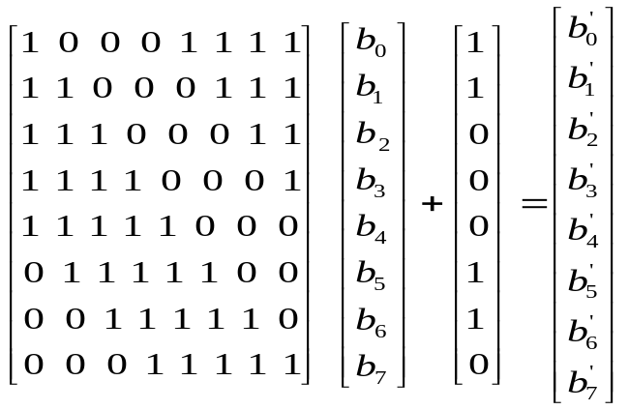
Sub Bytes( ) – байтларни алмаштириш
S₀₀
S’₀₀ | S’₀₁ | S’₀₂ | S’₀₃
S’₁₀ | S’₁₁ | S’₁₂ | S’₁₃
S’₂₀ | S’₂₁ | S’₂₂ | S’₂₃
S’₃₀ | S’₃₁ | S’₃₂ | S’₃₃
S₀₀ | S₀₁ | S₀₂ | S₀₃
S₁₀ | S₁₁ | S₁₂ | S₁₃
S₂₀ | S₂₁ | S₂₂ | S₂₃
S₃₀ | S₃₁ | S₃₂ | S₃₃
S'₀₀
Sub Bytes
S_{ij}
S’_{ij}
Мисол 
Кириш массив элементлари - 1 байтдан
s_{ij}s_{ij}⁻¹ ≡ 1 mod(x⁸+x⁴+x³+x+1)
b=s_{ij}⁻¹
Cb+c₀(mod x⁸+1)=b'
⇒
Самарадорликни ошириш мақсадида қуйидаги жадвалдан фойдаланилган.
SubWord()

Slide 7
X | Y
 | 0 | 1 | 2 | 3 | 4 | 5 | 6 | 7 | 8 | 9 | A | b | c | d | e | F
0 | 63 | 7c | 77 | 7b | 12 | 6b | 6f | C5 | 30 | 01 | 67 | 2b | fe | d7 | ab | 76
1 | ca | 82 | c9 | 7d | fa | 59 | 47 | F0 | ad | d4 | a2 | af | 9c | a4 | 72 | C0
2 | b7 | Fd | 93 | 26 | 36 | 3f | f7 | cc | 34 | a5 | e5 | f1 | 71 | d8 | 31 | 15
3 | 04 | c7 | 23 | c3 | 18 | 96 | 05 | 9a | 07 | 12 | 80 | e2 | eb | 27 | b2 | 75
4 | 09 | 83 | 2c | 1a | 1b | 62 | 5a | a0 | 52 | 3b | d6 | b3 | 29 | e3 | 2f | 84
5 | 53 | d1 | 00 | ed | 20 | fc | b1 | 5b | 6a | cb | Be | 39 | 4a | 4c | 58 | cf
6 | d0 | Ef | aa | fb | 43 | 4d | 33 | 85 | 45 | f9 | 02 | 7f | 50 | 3c | 9f | a8
7 | 51 | a3 | 40 | 8f | 92 | 9d | 38 | f5 | bc | b6 | Da | 21 | 10 | ff | f3 | d2
8 | Cd | 0c | 13 | ec | 5f | 97 | 44 | 17 | c4 | a7 | 7e | 3d | 64 | 5d | 18 | 73
9 | 60 | 81 | 4f | dc | 22 | 2a | 90 | 88 | 46 | ee | b8 | 14 | de | 5e | 0b | db
a | e0 | 32 | 3a | 0a | 49 | 06 | 24 | 5c | c2 | d3 | Ac | 62 | 91 | 95 | e4 | 79
b | e7 | c8 | 37 | 6d | 8d | d5 | 4e | a9 | 6c | 56 | f4 | ea | 65 | 7a | ae | 08
c | Ba | 78 | 25 | 2e | 1c | a6 | b4 | c6 | e8 | dd | 74 | 1f | 4d | bd | 8b | 8a
d | 70 | 3e | b5 | 66 | 48 | 03 | f6 | 0e | 61 | 35 | 57 | b9 | 86 | c1 | 1d | 9e
e | e1 | f8 | 98 | 11 | 69 | d9 | 8e | 94 | 9b | 1e | 87 | e9 | ce | 55 | 28 | df
f | 8c | a1 | 89 | 0d | bf | e6 | 42 | 68 | 41 | 99 | 2d | 0f | b0 | 54 | bb | 16

Slide 8
ShiftRows( ) – қатор бўйича циклик суриш
l | N_{b} | C₀ | C₁ | C₂ | C₃
128 | 4 | 0 | 1 | 2 | 3
192 | 6 | 0 | 1 | 2 | 3
256 | 8 | 0 | 1 | 3 | 4
Тасвирий ифода 
S’₀₀ | S’₀₁ | S’₀₂ | S’₀₃
S’₁₀ | S’₁₁ | S’₁₂ | S’₁₃
S’₂₀ | S’₂₁ | S’₂₂ | S’₂₃
S’₃₀ | S’₃₁ | S’₃₂ | S’₃₃
S’₀₀
S’₀₁
S’₀₂
S’₀₃
S’₀₀ | S’₀₁ | S’₀₂ | S’₀₃
S’₁₁ | S’₁₂ | S’₁₃ | S’₁₀
S’₂₂ | S’₂₃ | S’₂₀ | S’₂₁
S’₃₃ | S’₃₀ | S’₃₁ | S’₃₂
S’₀₀ | S’₀₁ | S’₀₂ | S’₀₃
S’₁₀ | S’₁₁ | S’₁₂ | S’₁₃
S’₂₀ | S’₂₁ | S’₂₂ | S’₂₃
S’₃₀ | S’₃₁ | S’₃₂ | S’₃₃
S’₁₀
S’₁₁
S’₁₂
S’₁₃
S’₁₀
S’₁₁
S’₁₁
S’₁₂
S’₁₂
S’₁₃
S’₁₃
S’₁₀
Shift Rows
S’₂₀
S’₂₁
S’₂₂
S’₂₃
S’₂₀
S’₂₂
S’₂₁
S’₂₃
S’₂₂
S’₂₀
S’₂₃
S’₂₁
S’₃₀
S’₃₁
S’₃₂
S’₃₃
S’₃₃
S’₃₀
S’₃₀
S’₃₁
S’₃₁
S’₃₂
S’₃₂
S’₃₃

Slide 9
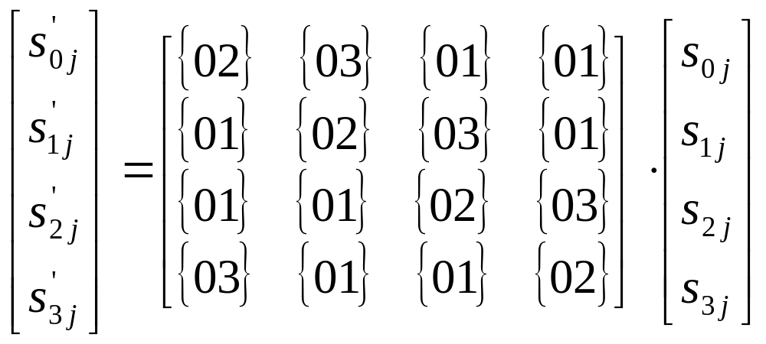

MixColumns – устун элементларини аралаштириш
{02}
{03}
{01}
{01}
S'₀₀
=
{01}
{02}
{03}
{01}
S'₁₀
{01}
{01}
{02}
{03}
S'₂₀
{03}
{01}
{01}
{02}
S'₃₀
MixColumns
S_{0c}
S_{1c}
S_{2c}
S_{3c}
S’_{0c}
S’_{1c}
S’_{2c}
S’_{3c}
S₀₀ | S₀₁ | S₀₂ | S₀₃
S₁₀ | S₁₁ | S₁₂ | S₁₃
S₂₀ | S₂₁ | S₂₂ | S₂₃
S₃₀ | S₃₁ | S₃₂ | S₃₃
S₀₀
S’₀₀ | S’₀₁ | S’₀₂ | S’₀₃
S’₁₀ | S’₁₁ | S’₁₂ | S’₁₃
S’₂₀ | S’₂₁ | S’₂₂ | S’₂₃
S’₃₀ | S’₃₁ | S’₃₂ | S’₃₃
S₁₀
S₂₀
Тасвирий
ифода

S₃₀

Slide 10
AddRoundKey – раунд калитларини қўшиш
Кирувчиматн
Раун акслантири-шидан чиққан матн
S₀₀
S_{0c}
S₀₀ | S₀₁ | S₀₂ | S₀₃
S₁₀ | S₁₁ | S₁₂ | S₁₃
S₂₀ | S₂₁ | S₂₂ | S₂₃
S₃₀ | S₃₁ | S₃₂ | S₃₃
Тасвирий ифода 
S₁₀
S_{1c}
S₂₀
S_{2c}
S'₀₀
S'₀₀ | S'₀₁ | S'₀₂ | S'₀₃
S'₁₀ | S'₁₁ | S'₁₂ | S'₁₃
S'₂₀ | S'₂₁ | S'₂₂ | S'₂₃
S'₃₀ | S'₃₁ | S'₃₂ | S'₃₃
S₃₀
S_{3c}
S'₁₀
S'₂₀
k₀₀
k_{0c}
k₀₀ | k₀₁ | k₀₂ | K₀₃
K₁₀ | k₁₁ | K₁₂ | K₁₃
K₂₀ | K₂₁ | K₂₂ | K₂₃
k₃₀ | K₃₁ | k₃₂ | k₃₃
S'₃₀
k₁₀
k_{1c}
Раунд калитлари генерацияси
k₂₀
k_{2c}

Раунд калити
k₃₀
k_{3c}

Slide 11
Раунд калитлари генерацияси
Дастлаб киритилган калит 32 битдан бўлган 4та (w₀, w₁, w₂, w₃ − кенгайтирилган калитлар) бўлакка бўлинади ва шулардан фойдаланилган холда қолган раунд калитлари ясалади. 128 битли 10 та раундли шифрлаш учун 44 та кенгайтирилган калит керак бўлади.
Дастлабки киритилган калит (исходный ключ) 128 бит
w₀
w₁
w₀
w₀
w₁
w₁
w₂
w₂
w₂
w₃
w₃
w₃
w[i]= w[i-1] ⊕ w[i-Nk].
w[i]= SubWord (RotWord (w[i-1] ))⊕ Rcon[ i/Nk]⊕ w[i-Nk].
w₅
w₉
w₁₃
w₁₇
w₂₁
w₂₅
w₂₉
w₃₃
w₃₇
w₄₁
w₆
w₁₀
w₁₄
w₁₈
w₂₂
w₂₆
w₃₀
w₃₄
w₃₈
w₄₂
w₇
w₁₁
w₁₅
w₁₉
w₂₃
w₂₇
w₃₁
w₃₅
w₃₉
w₄₃
w₄
w₈
w₁₂
w₁₆
w₂₀
w₂₄
w₂₈
w₃₂
w₃₆
w₄₀
Кенгайтирилган калитларини ясаш учун ишлатиладиган формулалар.
1-раунд
6-раунд
Тасвирий
ифода

2-раунд
7-раунд
3-раунд
8-раунд
4-раунд
9-раунд
5-раунд
10-раунд
Шифрлаш алгоритмининг раунд калитлари.
SubWord
RotWord
Rcon

Slide 12
SubWord()
w[i]= SubWord (RotWord (w[i-1] ))⊕ Rcon[ i/Nk]⊕ w[i-Nk].
S блокдан ва SubBytes ( ) функциясидан фойдаланган ҳолда байт бўйича ўринлаштириш бажарилади.

Slide 13
RotWord()
w[i]= SubWord (RotWord (w[i-1] ))⊕ Rcon[ i/Nk]⊕ w[i-Nk].
RotWord (w[i-1] ) акслантириши 32 битли сўзни байт бўйича қуйидаги кўринишда суриш бажарилади.
{a0 a1 a2 a3} → {a1 a2 a3 a0};

Slide 14
Rcon()
w[i]= SubWord (RotWord (w[i-1] ))⊕ Rcon[ i/N_{k}]⊕ w[i-N_{k}].
i=4,8,12,16,20,24,28,32,36,40,44.
Rcon[j]=2^{j-1}
j=i/N_{k} – натижаси бутун сон чиқади , чунки
N_{k}=4 га каррали ҳолат учун қараляпти.

Slide 15
ТАМОМ

